Slide 1
开班典礼
分布式系统开发技术

Slide 2
典礼安排
典礼流程
01
02
03
04
讲师介绍
专题介绍
课程安排
几句话送大家
关于Hash的传奇故事
分布式开发技术专题重要性
分布式开发技术课程安排

Slide 3

讲师介绍
Hash QQ：805921455
从事Java软件研发近十年。
前新浪支付核心成员、
咪咕视讯(中国移动)项目经理、
对分布式架构、高性能编程有深入的研究。
明天，你一定会感谢今天奋力拼搏的你
Notes:
Hash是谁呢？前新浪支付支付项目核心成员、咪咕视讯中国移动项目经理，近十年的程序猿经验，对技术非常热爱。现在在腾讯课堂和动脑学院的平台，给大家分享分布式、高性能的技术。
贴近学员：程序员的酸甜苦辣我都知道，不仅仅懂程序员的开发技术，还懂程序员枯燥的生活，程序员背锅的工作，更懂程序员艰辛的职场出路，躁动不安的内心。
毕竟，因为Hash，所以高效。

Slide 4

关于Hash这个名字
姓名：周卫理
曾用Welsey名称
有天上完公开课，一同学报名，说今天晚上上课的那个老师，英文名字很长的那个，叫什么来着
痛改前名，割舍旧爱，改名大家都知道的Hash。因为Hash，所以高效。
Notes:
以前叫Wesley
动画1、2，梗
动画3，庆祝改名活动，也许上课还会不经意叫自己wesley，大家知道这个梗就好。

Slide 5

生活小故事
健身房发生的故事
Notes:
身体是革命的本钱，我一向比较注重运动健身，这不是最重要的，最重要的是，我现在的那个健身房在大学边上，里面有非常多养眼姑娘让你惦记。
有多养眼呢，类似于这样的，动画1，动画2。话说我去这个健身房也有两三个月了，一天晚上，在健身房刚刚练完60个引体向上，边喝水，边看这些姑娘们健身。发现好些姑娘也盯着我看。
咳咳，这个嘛，我心里也有数，毕竟我好歹也是帅帅哥嘛，姑娘们喜欢看是自然的事情。
可是有个问题，我发现男的也盯着我看，具体来说他们看的部位都是上半身。
这个嘛……应该是我三个月锻炼的胸肌有效果了，怎么样比你大？有么有？嗯，更加自信的健身活动。
回到家里一放下包，我老婆说你衣服穿反了，你不知道吗？在健身房没有人笑你啊？......

Slide 6
分布式开发技术专题
ZK
Dubbo
Notes:
后面一段时间，我带领大家一起迈入分布式开发技术的世界。
在互联网项目开发中，分布式开发技术已经成了最基础的技能要求了，高并发分布式开发技术体系非常的庞大，从国内互联网企业使用情况，可发现RPC、Dubbo、ZK是最基础的技能要求。
关于Zookeeper你是不是还停留在Dubbo注册中心的印象中呢？它的工作原理是怎样的？它还有哪些经典的应用场景呢？对前面三个问题，你心中的答案没有充足的底气，那么你就有充足的理由来学习这个专题。
Dubbo我们很熟悉，工作的项目中用的非常多，面试的时候才知道自己是不是真的熟悉？多一个深入的回答，在面试官心里，给你的薪资水平又多了一个等级。如果你还停留在项目的使用中，深入这个专题对你很重要。
分布式技术学的扎不扎实，直接决定你的技术地位，决定你的薪资待遇。接下来，Hash老师原理与应用结合，来带大家一起吃定它，为你的将来涨薪增加十足的信心与把握。

Slide 7
分布式开发技术课程安排
zookepper | 1 | zookeeper入门 | 通过一个zookeeper场景应用，来熟练使用zookeeper，初识zookeeper、zozookeeper入门okeeper核心功能
 | 2 | Zookeeper集群 | 掌握zookeeper的集群搭建、集群工作原理、leader选举原理
 | 3 | Zookeeper经典应用场景（一） | 掌握zookeeper的各种用途用法，进行分析实战
 | 4 | Zookeeper经典应用场景（二） | 看情况定
RPC | 5 | 通过实现一个RPC框架理解RPC原理 | 掌握rpc理论，协议，工作原理
Dubbo | 6 | Dubbo入门 | Dubbo产生的背景 需求 架构 用法 依赖说明
 | 7 | Dubbo配置详解/特性 | Dubbo的配置、服务发现机制、mock机制
 | 8 | Dubbo特性详解 | 容错机制、负载均衡机制、序列化方式、多协议支持
 | 9 | Dubbo源码解读（一） | 剖析Dubbo源码，配置加载机制、数据绑定实现原理
 | 10 | Dubbo源码解读（二） | 与spring的集成原理、rpc-协议原理、netty的使用
 | 11 | Dubbo源码解读（三） | dubbo整体设计分析、手写简版Dubbo
 | 12 | Dubbo扩展（一） | 扩展Dubbo接口，协议扩展、日志记录、熔断器、链路追踪
 | 13 | Dubbo扩展（二） | 根据上课情况而定
分布式理论 | 14 | 分布式理论 | 掌握分布式系统思想、特性、难点、架构设计原则

Slide 8
几句话送大家
我的成长经历
课堂上有问题怎么办？
明天的你，一定会感谢今天奋力拼搏的自己
Notes:
成长经历，如何从最开始的小白，一步一步称为别人眼中的大神。学习方法很重要，态度更重要。以前我是别人眼中的学渣，也很自卑，遇到自己不会的问题，不敢在课堂举手提问，怕被同学鄙视、笑话“这都不会”，以沉默来带过，后来，我就真的是学渣，考试不及格。我不聪明，也没有别人学霸的天赋，但是我发现，这是不对的。我不能怕别人笑话自己不会，别人的笑话不能给我解决问题，我会谦卑的请教这些笑话我的同学。向他请教的时候，我会向他解释，我真的很笨但是我对它非常感兴趣，能不能耽误您一会，耐心的跟我解释一下。有收获后，我会非常高兴的称对方为老师。然后自己死磕书本知识点。做到专注细心，专注的时候，认真写代码别人叫我，我都不不知道。细心时，关注到代码的每个字母。
如果大家课堂上有问题，可以提出来，如果我没有及时回答，你可以先记录下来，课后我给大家解答。当然也不是所有问题，我都解决得了的，我会尽自己最大努力给大家解答。
最后送大家一句话，….

Slide 9
Zookeeper入门
分布式系统开发技术
Notes:
专题课程内容及安排介绍：ZK、分布式理论、RPC框架Dubbo
分布式技术的意义
ZK是基础

Slide 10
目录
课程安排
01
02
03
04
生逢乱世
领袖核心能力
领袖风采-分布式锁
总结知识点
多线程很乱，分布式更乱
——分布式指挥官
彻彻底底掌握ZK
通过分布式锁领会ZK的风采
本堂课知识总结
Notes:
课程目标，通过一把锁来学习。
产生的背景、zookeeper是什么、用途、优点、架构
windows安装使用、服务基本操作、zk CLI 使用、核心概念、API
如果对zk非常熟悉的同学那么你当做一次复习，或者打牢基础。如果对zk还不了解的同学，那么我们来好好的学习它。

Slide 11
目录
01
生逢乱世
Notes:
本节作用，通过背景提出问题，为什么需要zk。
话说天下大势，分久必合，合久必分。IT界也不例外，CPU、各种语言都基于C、汇编 ….，ZK就生在一个IT界炮火纷飞，动荡不安的时代。
将学到：了解zk背景、zookeeper是什么、用途、特点、架构、安装使用、基本操作、zk CLI 使用

Slide 12
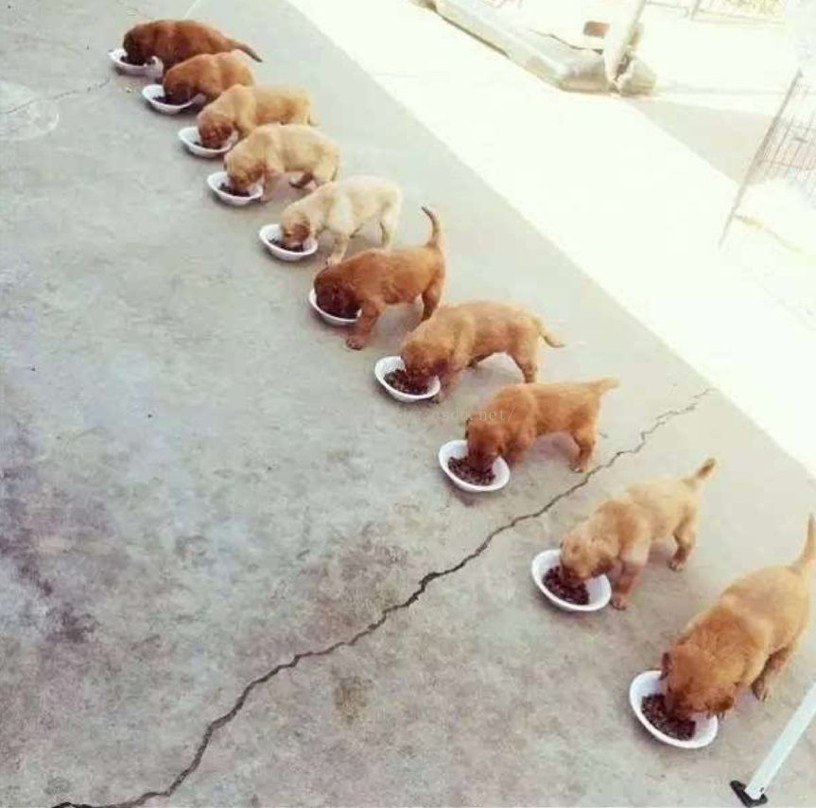
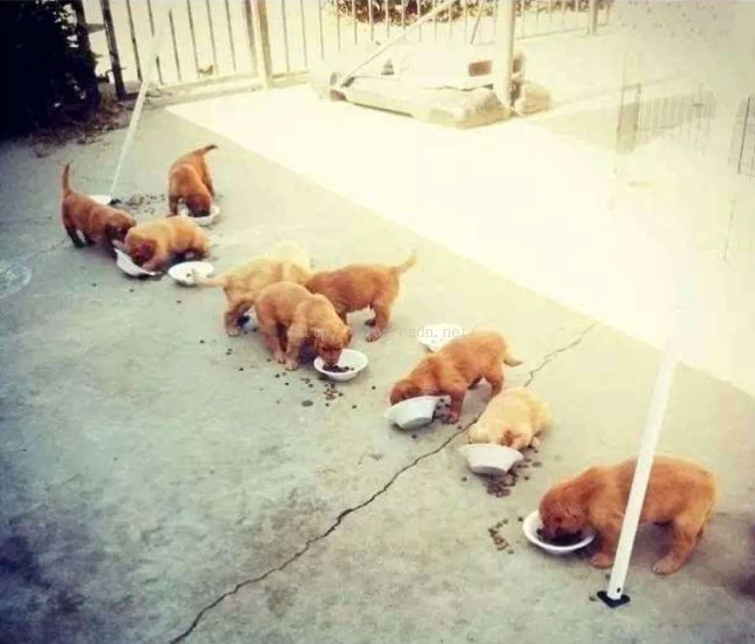
刚学多线程
运行
预想中的多线程
运行中的多线程
Notes:
来看看我们刚学多线程的情况。分布式下，把线程换成多台服务，多个进程。

Slide 13

起飞于互联网
分布式系统
计算机1
应用程序
进程-01
访问服务
网络
网络
计算机2
计算机3
应用程序
进程-02
网络
应用程序
进程-03
复杂的分布式环境
Notes:
分布式下存在的问题
背景：在IT界，我们走错地方了，都能听到云计算、分布式、集群的名词。随着互联网的发展，服务对互联网上的所有人开放，给人们带来便利的同时，也对我们IT的业务系统提出挑战。原本的单台机器已远远不能满足业务要求，例如我们有这样的一个分布式系统架构图，有3台计算机运行
问题：怎么保证所有机器共享的配置信息保持一致？
有一台机器挂掉了，其他机器如何感知到这一变化并接管任务？
用户激增，需要增加机器来缓解压力，如何做到不重启集群而完成机器的添加？
分布式系统，怎么高效协同多台服务对同一网络文件进行写操作？
等等，还有很多细思极恐的问题。
多线程有线程协同机制，那么多进程是不是也有这样的一个机制呢？

Slide 14

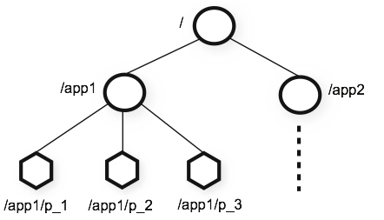
领袖风范—ZooKeeper
简介：Apache ZooKeeper是一种用于分布式应用程序的高性能协调服务。提供一种集中式信息存储服务。
特点：数据存在内存中，类似文件系统的树形结构(文件和目录)，高吞吐量和低延迟，集群高可靠。
作用：基于zookeeper可以实现分布式统一配置中心、服务注册中心，分布式锁等功能的实现；
基于3.4.13版本进行讲解，官网地址： https://zookeeper.apache.org/
Notes:
https://zookeeper.apache.org/doc/current/zookeeperOver.html
承前：分布式系统架构中，有很多知名的开源项目，很多开源项目都以动物的名称命名，负责大数据工作的Hadoop是一只黄色的大象；负责数据仓库的Hive是一只勤劳的黄蜂；负责数据分析的Apache Pig是一头聪明的猪；负责管理web容器的tomcat是一只雄猫……那好，负责分布式协调工作的角色就叫ZooKeeper（动物园饲养员）。
组成ZooKeeper服务的服务器必须彼此了解。它们维护内存中的状态图像，以及持久性存储中的事务日志和快照。只要大多数服务器可用，ZooKeeper服务就可用。
客户端连接到单个ZooKeeper服务器。客户端维护TCP连接，通过该连接发送请求，获取响应，获取监视事件以及发送心跳。如果与服务器的TCP连接中断，则客户端将连接到其他服务器。
启后：说一千道一万，不如直接开干。

Slide 15
安装Zookeeper
安装1.6版本以上JDK，配置环境变量
下载： https://archive.apache.org/dist/zookeeper/zookeeper-3.4.13/zookeeper-3.4.13.tar.gz
解压后的conf目录，增加配置文件zoo.cfg
启动服务端 bin/zkServer.sh start
测试，客户端连接： bin/zkCli.sh -server 127.0.0.1:2181
zoo.cfg 关键配置
tickTime=2000
dataDir=/var/lib/zookeeper
clientPort=2181
Notes:
环境准备、安装、配置、启动命令，简单带过。
这个领袖人物我们基本就准备好了，一起来领略一下这位领袖的品质。

Slide 16
ZooKeeper特点-简单
数据结构简单
类似Unix文件系统树形结构，每个目录称为Znode节点，但是又不同于文件系统，既可以做目录拥有子节点，又可以做文件存放数据。
同节点下的子节点名称不能相同
命名有规范
绝对路径
存放的数据大小有限制
Notes:
通过演示客户端目录结构介绍，安装部署简单、数据结构简单、操作指令简单、学习简单、开发使用 简单。

Slide 17
数据模型
层次名称空间
类似unix文件系统，以 / 为根
区别：节点可以包含与之关联的数据以及子节点 (既是文件也是文件夹)
节点的路径总是表示为规范的、绝对的、斜杠分隔的路径。
znode
名称唯一，命名规范
节点类型：持久、顺序、临时、临时顺序
节点数据构成
Notes:
https://zookeeper.apache.org/doc/current/zookeeperOver.html

Slide 18
znode—命名规范
节点名称除下列限制外，可以使用任何unicode字符：
null字符(\u0000)不能作为路径名的一部分；
以下字符不能使用，因为它们不能很好地显示，或者以令人困惑的方式呈现:
\u0001 - \u0019和\u007F - \u009F。
不允许使用以下字符:\ud800 - uf8fff， \uFFF0 - uFFFF。
“.”字符可以用作另一个名称的一部分，但是“.”和“..”不能单独用于指示路径上的节点，因为ZooKeeper不使用相对路径。下列内容无效:
“/a/b/. / c”或“c / a / b / . . /”。
“zookeeper”是保留节点名。
Notes:
https://zookeeper.apache.org/doc/current/zookeeperOver.html

Slide 19
ZooKeeper特点-简单
操作指令简单
[zk: localhost:2181(CONNECTED) 17] help
指令 | 描述
ls | 获取子节点
create | 在zookeeper中的某个位置创建一个节点
delete | 删除节点
exists | 测试节点是否存在
get data | 从指定节点读取数据
set data | 将数据存入指定节点
get children | 查询指定节点之下所有的子节点
sync | 等待数据进行同步
增删改查指令
Notes:
通过客户端命令演示介绍

Slide 20
ZooKeeper特点-有序
多种方式跟踪时间
Zxid
ZooKeeper中的每次更改操作都对应一个唯一的事务id，称为Zxid，它是一个全局有序的戳记，
如果zxid1小于zxid2，则zxid1发生在zxid2之前。
Version numbers
版本号，对节点的每次更改都会导致该节点的版本号之一增加。这三个版本号是dataVersion
(对znode数据的更改次数)、cversion(对znode子节点的更改次数)和aclVersion(对znode ACL的更改次数)。
Ticks
当使用多服务器ZooKeeper时，服务器使用“滴答”来定义事件的时间，如状态上传、会话超时、
对等点之间的连接超时等。滴答时间仅通过最小会话超时(滴答时间的2倍)间接公开;如果客户端请求的会话超时
小于最小会话超时，服务器将告诉客户端会话超时实际上是最小会话超时。
Real time
ZooKeeper除了在znode创建和修改时将时间戳放入stat结构之外，根本不使用Real time或时钟时间。
Notes:
ZooKeeper给每个更新贴上一个数字，这个数字反映了所有ZooKeeper事务的顺序，严格的顺序意味着可以在客户机上实现复杂的同步原语
解释czxid、version、zoo.cfg中ticks配置

Slide 21
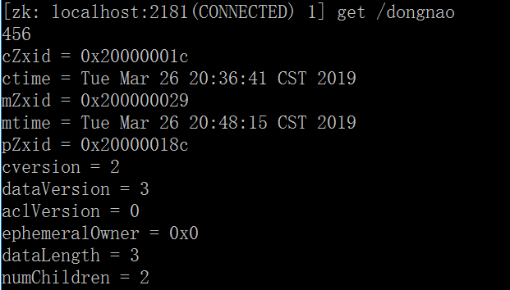
ZooKeeper特点-有序
节点上的元数据信息-Stat
属性 | 描述
cZxid | 创建该节点的zxid
ctime | 该节点的创建时间
mZxid | 该节点的最后修改zxid
mtime | 该节点的最后修改时间
pZxid | 该节点的最后子节点修改zxid
cversion | 该节点的子节点变更次数
dataVersion | 该节点数据被修改的次数
aclVersion | 该节点的ACL变更次数
ephemeralOwner | 临时节点所有者会话ID，非临时节点为0
dataLength | 该节点数据长度
numChildren | 子节点数
除了ephemeralOwner、dataLength、numChildren，其他属性都体现了顺序
Notes:
通过演示get命令演示，介绍节点元数据。
Znodes维护一个stat结构，其中包含数据更改、acl更改的版本号。stat结构还具有时间戳。版本号和时间戳允许ZooKeeper验证缓存并协调更新。每次znode的数据发生变化，版本号就会增加。例如，每当客户端检索数据时，它也接收数据的版本。当客户端执行更新或删除操作时，它必须提供正在更改的znode数据的版本。如果它提供的版本与数据的实际版本不匹配，更新将失败。
严格的顺序意味着可以在客户机上实现复杂的同步原语。

Slide 22
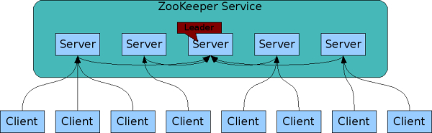
ZooKeeper特点-可复制
可以快速的搭建集群
集群特点，保证了服务的可靠性，可靠性使其不会成为单点故障
Notes:
介绍集群，带过

Slide 23
ZooKeeper特点-快速
ZK快在哪里?
ZooKeeper数据加载在内存中，这意味着ZooKeeper可以获得高吞吐量和低延迟数。
以读取为主的工作负载中，它尤其快。
操作的Znode的数据大小限制1M。
ZooKeeper的性能方面意味着它可以用于大型分布式系统
Notes:
介绍，以读取为主的工作负载中，它尤其快。内存映射数据节点，操作的Znode的数据大小限制1M。ZooKeeper应用程序运行在数千台机器上，当读操作比写操作更常见时，它的性能最好，比率约为10:1。

Slide 24
目录
02
领袖核心能力
Notes:
前面我掌握了zk的产生背景、用途、数据结构、使用指令、特点
掌握zk工作原理、节点类型、监视机制、Java客户端API、锁实现思路
也就是领袖的一面风采—锁

Slide 25

Zookeeper会话机制
Session 会话
一个客户端连接一个会话，由zk分配唯一会话id；
客户端以特定的时间间隔发送心跳以保持会话有效； tickTime
超过会话超时时间未收到客户端的心跳，则判定客户端死了；(默认2倍tickTime)
会话中的请求按FIFO顺序执行。
Notes:
https://zookeeper.apache.org/doc/current/zookeeperOver.html

Slide 26
znode—数据构成
数据构成
节点数据：存储的协调数据（状态信息、配置、位置信息等）
节点元数据（stat结构）
数据大小上限：1M
create /app1 666

Slide 27
znode—节点类型
持久节点
create /app1 666
临时节点
create -e /app2 888
顺序节点
create -s /app1/cp 888
cp0000000000
create -s /app1/ aa
10位十进制序号
每个父节点一个计数器
计数器是带符号int（4字节）到2147483647之后将溢出(导致名称“<path>-2147483648”)
0000000001
临时顺序节点
create -e -s /app1/ 888
Notes:
持久节点 - 即使在创建该特定znode的客户端断开连接后，持久节点仍然存在。默认情况下，除非另有说明，否则所有znode都是持久的。
临时节点 - 客户端活跃时，临时节点就是有效的。当客户端与ZooKeeper集合断开连接时，临时节点会自动删除。因此，只有临时节点不允许有子节点。如果临时节点被删除，则下一个合适的节点将填充其位置。临时节点在leader选举中起着重要作用。
顺序节点 - 顺序节点可以是持久的或临时的。当一个新的znode被创建为一个顺序节点时，ZooKeeper通过将10位的序列号附加到原始名称来设置znode的路径。例如，如果将具有路径 /myapp 的znode创建为顺序节点，则ZooKeeper会将路径更改为 /myapp0000000001 ，并将下一个序列号设置为0000000002。如果两个顺序节点是同时创建的，那么ZooKeeper不会对每个znode使用相同的数字。顺序节点在锁定和同步中起重要作用。这个计数器对于父znode是惟一的。计数器的格式为%010d——即填充为0(0)的10位数字(计数器采用这种格式是为了简化排序)，即“<路径> 0000000001”。注意:用于存储下一个序列号的计数器是由父节点维护的带符号int(4字节)，当增加到2147483647之后计数器将溢出(导致名称“<path>-2147483648”)。

Slide 28
Watch监听机制
客户端可以在znodes上设置watch ，监听znode的变化。
[zk: localhost:2181(CONNECTED) 17] help
stat path [watch]
ls path [watch]
ls2 path [watch]
get path [watch]
发送watch命令，监听指定节点的动态
getData()
getChildren()
exists()
客户端
Notes:
客户端可以在znodes上设置watch ，当znode更改时，将触发并删除watch。
当触发watch时，客户端会收到一个数据包，说明znode的更改。

Slide 29
Watch监听机制
[zk: localhost:2181(CONNECTED) 17] help
stat path [watch]
ls path [watch]
ls2 path [watch]
get path [watch]
两类watch
data watch 监听 数据变更
child watch 监听子节点变化
getData()
getChildren()
exists()
触发watch事件
Created event:
Enabled with a call to exists.
Deleted event:
Enabled with a call to exists, getData, and getChildren.
Changed event:
Enabled with a call to exists and getData.
Child event:
Enabled with a call to getChildren.
Notes:
two lists of watches: data watches and child watches.
getData() and exists() set data watches.
getChildren() sets child watches.
getData() and exists() return information about the data of the node,
whereas getChildren() returns a list of children.
setData() will trigger data watches for the znode being set (assuming the set is successful).
A successful create() will trigger a data watch for the znode being created and a child watch for the parent znode.
A successful delete() will trigger both a data watch and a child watch (since there can be no more children) for a znode being deleted as well as a child watch for the parent znode.

Slide 30
Watch监听机制
Watch重要特性
一次性触发：watch触发后即被删除。要持续监控变化，则需要持续设置watch；
有序性：客户端先得到watch通知，后才会看到变化结果
Watch注意事项
watch是一次性触发器;如果您获得了一个watch事件，并且希望得到关于未来更改的通知，则必须设置另一个watch。
因为watch是一次性触发器，并且在获取事件和发送获取watch的新请求之间存在延迟，所以不能可靠地得到节点发生的每个更改。
一个watch对象只会被特定的通知触发一次。如果一个watch对象同时注册了exists、getData，当节点被删除时，删除事件对exists 、getData都有效，但只会调用watch一次。
Notes:
阻塞线程唤醒机制—客户端可以被动接受其他客户端进程状态通知

Slide 31
ZooKeeper特性
顺序一致性(Sequential Consistency)，保证客户端操作是按顺序生效的；
原子性(Atomicity)，更新成功或失败。没有部分结果。
单个系统映像，无论连接到哪个服务器，客户端都将看到相同的内容
可靠性，数据的变更不会丢失，除非被客户端覆盖修改。
及时性，保证系统的客户端当时读取到的数据是最新的。

Slide 32
目录
03
领袖风采-分布式锁
Notes:
本节作用，通过背景提出问题。
话说天下大势，分久必合，合久必分。IT界也不例外，CPU、各种语言都基于C、汇编 ….，ZK就生在一个IT界炮火纷飞，动荡不安的时代。

Slide 33
分布式协调场景
集群的缓存失效，让一个请求更新缓存即可，怎么做？
分布式系统
计算机1
缓存服务
未命中
应用程序
进程-01
未命中
数据库
计算机2
？
访问服务
应用程序
进程-02
未命中
计算机3
应用程序
进程-03
高并发下缓存过期，所有请求都从数据库读取数据更新缓存？
Notes:
在多线程里面我能很快都的解决这个问题，用什么？——锁。那么分布式环境下，我们是不是也可以借鉴？

Slide 34

需要一把锁
锁具有什么特点？
排他性：只有一个线程能获取到
阻塞性：其他未抢到的线程阻塞，直到锁释放出来，再抢。
可重入性：线程获得锁后，后续是否可重复获取该锁。
具有排他性特点的其他技术
文件系统
数据库： 主键 唯一约束 for update
缓存 redis： setnx
zookeeper 类似文件系统
Notes:
不管怎么说，分布式锁，也是锁，也需要具有锁的特点。
动画1，锁具有什么样的特点呢？
类比，打篮球抢球。
同学们都是谁的球迷？看来这里有一大批的xx球迷。
Hash老师年纪大了没有年轻时那种劲，只能做柳岩的球迷。

Slide 35
领袖风采-分布式锁
Zookeeper具有做锁的特点
阻塞性
可以通过JDK栅栏，来实现。
可重入性
通过计数器来实现。
Notes:
Zk风采中的一面。zk类似于文件系统，具有排他性；使用JDK栅栏来阻塞线程，具有阻塞性；手动实现可重入功能，具有可重入性；

Slide 36
如何使用ZK进行开发？
创建客户端的核心类： Zookeeper
org.apache.zookeeper
org.apache.zookeeper.data
connect - 连接到ZooKeeper集合
create- 创建znode
exists- 检查znode是否存在及其信息
getData - 从特定的znode获取数据
setData - 在特定的znode中设置数据
getChildren - 获取特定znode中的所有子节点
delete - 删除特定的znode及其所有子项
close - 关闭连接
接口难以使用
在连接zk超时，不支持自动重连
Watch注册一次会失效，需要反复注册
不支持递归创建节点
需要手动序列化
Notes:
Zk提供的java binding 在这两个包中，核心类是 Zookeeper.
示例代码：
参考：https://www.w3cschool.cn/zookeeper/zookeeper_api.html

Slide 37
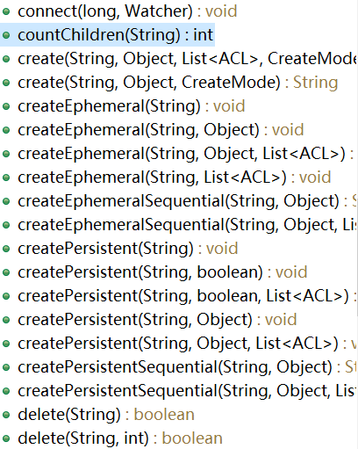
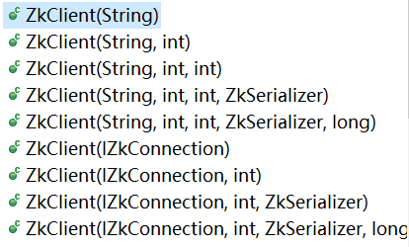
如何使用ZK进行开发？
第三方客户端，Zkclient，使用操作更方便
Maven仓库
<dependency>
<groupId>com.101tec</groupId>
<artifactId>zkclient</artifactId>
<version>0.10</version>
</dependency>
基于原生API改造，比原生API用起来更称手

Slide 38
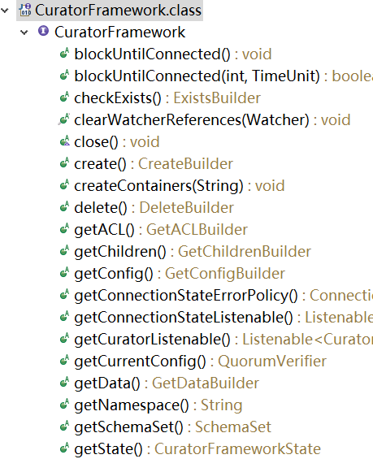
第三方客户端
第三方客户端，Curator，功能更加丰富
Curator Apache 的开源项目
解决Watch注册一次就会失效的问题
提供的 API 更加简单易用
提供更多解决方案并且实现简单，例如：分布式锁
提供常用的ZooKeeper工具类
编程风格更舒服
<dependency>
<groupId>org.apache.curator</groupId>
<artifactId>curator-recipes</artifactId>
<version>4.2.0</version>
</dependency>

Slide 39

谢谢观看

